Slide 1
Министерство науки и высшего образования российской федерации ФГБОУ ВО «ИЖГТУ имени М.Т. Калашникова» Кафедра «Прикладная математика и информационные технологии» «ИССЛЕДОВАНИЕ ПРЕДЕЛОВ ПОВЫШЕНИЯ ДАЛЬНОСТИ СТРЕЛЬБЫ АКТИВНО-РЕАКТИВНЫМ СНАРЯДОМ»
Магистрант
группы М21-181-1 Мансуров Р.Р.
Научный руководитель
д.т.н., профессор каф. ПМиИТ Королев С.А.
Ижевск, 2023г.

Slide 2
ЦЕЛЬ И СОСТАВ ЗАДАЧ
Цель работы: Разработка математических моделей, вычислительных алгоритмов и программы для решения задачи повышения дальности стрельбы артиллерийскими снарядами.
Объект исследования: Способы повышения дальности стрельбы артиллерийским снарядом.
Предмет исследования: Математическое моделирование и оптимизация внутри- и внешнебаллистических параметров снаряда и выстрела.
Состав задач:
Анализ факторов, влияющих на дальность стрельбы артиллерийскими снарядами.
Разработка математической модели внешней баллистики активно-реактивного снаряда и устойчивости его движения на траектории.
Разработка математической модели внутренней баллистики в стволе орудия и реактивного двигателя твердого топлива.
Разработка алгоритма оптимизации баллистических условий стрельбы активно-реактивным снарядом с учетом условия устойчивости.
Реализация математических моделей и алгоритмов в виде расчетной программы решения задачи повышения дальности стрельбы.
Исследование пределов повышения дальности стрельбы за счет оптимизации внутри- и внешнебаллистических параметров снаряда и выстрела.
Мансуров Р. Р. «Исследование способов повышения дальности стрельбы за счёт внешнебаллистических факторов»

Slide 3
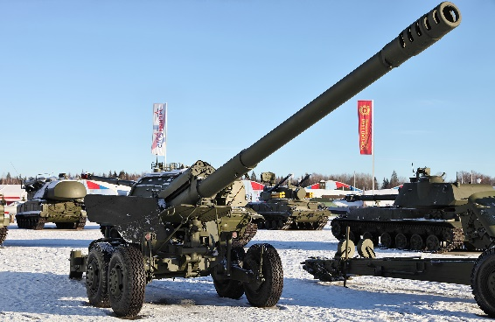
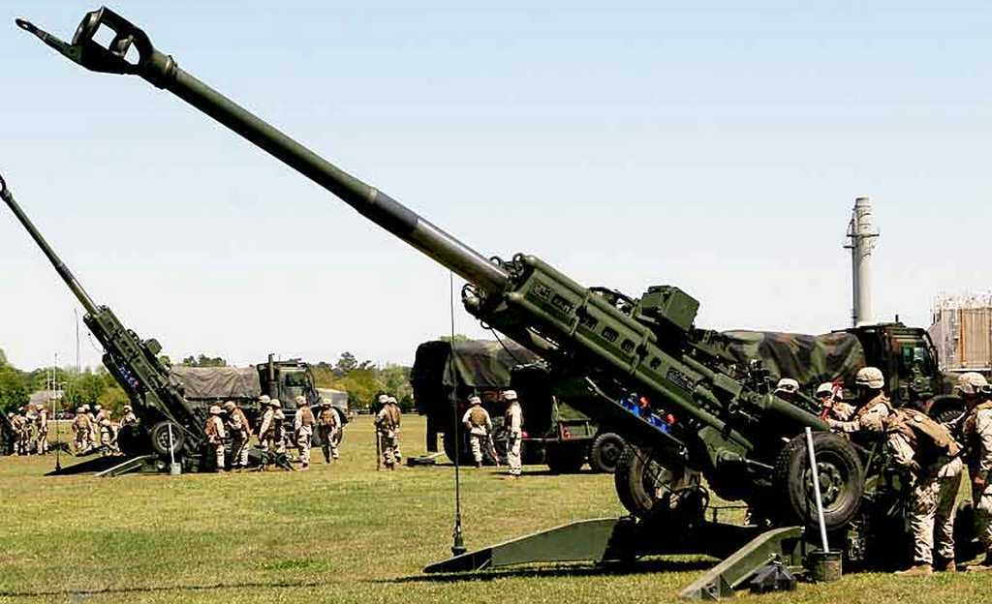
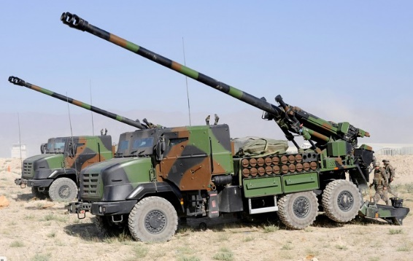
СРАВНЕНИЕ АКТУАЛЬНОЙ ТЕХНИКИ РАЗЛИЧНЫХ СТРАН
Таблица – 1. Характеристики орудий
Орудия | Калибр, мм | Тип снаряда | Дальность стрельбы, км
2а36 «Гиацинт-Б», Россия | 152,4 | Осколочно-фугасный | 28,5
 |  | Активно-реактивный | 33,1
 |  | Управляемый | 20
М777, США | 155 | Осколочно-фугасный | 22,5
 |  | Активно-реактивный | 40
 |  | Управляемый | 20
CAESAR, Франция | 155 | Осколочно-фугасный | 30
 |  | Активно-реактивный | 54
Рисунок – 1. 152-мм пушка 2а36 «Гиацинт-Б»
Рисунок – 2. 155-мм гаубица М777
Рисунок – 3. 155-мм САУ “CAESAR”
Мансуров Р. Р. «Исследование пределов повышения дальности стрельбы активно-реактивным снарядом

Slide 4
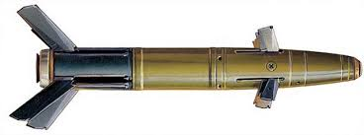
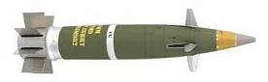
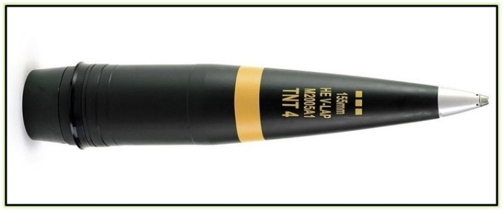
СРАВНЕНИЕ АКТУАЛЬНОЙ ТЕХНИКИ РАЗЛИЧНЫХ СТРАН
Таблица – 2. Характеристики снарядов
Орудия | Тип снаряда | Модель (Индекс) снаряда | Масса снаряда, кг | Масса ВВ, кг | Дальность стрельбы, км
2а36 «Гиацинт-Б», Россия | Осколочно -фугасный | 3ОФ29 | 46 | 6,42 | 28,5
 | Активно-реактивный | 3ОФ30 | 44,63 | 4,88 | 33,1
 | Управляемый | 3ОФ39 «Краснополь» | 50 | 6,50 | 20
М777, США | Осколочно-фугасный | М795 | 46,70 | 10,80 | 22,5
 | Активно-реактивный | M982 Excalibur | 45,50 | 9,10 | 40
 | Управляемый | M712 «Copper- -head» | 62,0 | 6,70 | 20
CAESAR, Франция | Осколочно-фугасный | ERFB | 45,54 | 6,85 | 30
 | Активно-реактивный | V-LAP | 48,34 | 4,50 | 54
Рисунок – 4. «Краснополь»
Рисунок – 5. М982 «Excalibur»
Рисунок – 6. «V-LAP»
Мансуров Р. Р. «Исследование пределов повышения дальности стрельбы активно-реактивным снарядом

Slide 5
КЛАССИФИКАЦИЯ СПОСОБОВ ПОВЫШЕНИЯ ДАЛЬНОСТИ СТРЕЛЬБЫ СНАРЯДОМ
Способы повышения дальности стрельбы снарядом
Добавление дополнительного ускорителя
Оптимизация массы снаряда
Оптимизация баллистических
условий стрельбы
Реактивный двигатель
Газогенератор
Увеличение дульной скорости
Увеличение массы топлива
Обеспечение устойчивости снаряда
Поиск оптимального угла наклона орудия
Поиск оптимального времени старта
Оптимизация параметров горения
Рисунок 7 – Способы повышения дальности стрельбы
Мансуров Р. Р. «Исследование пределов повышения дальности стрельбы активно-реактивным снарядом

Slide 6
ПОСТАНОВКА ЗАДАЧИ ВНУТРЕННЕЙ БАЛЛИСТИКИ В СТВОЛЕ ОРУДИЯ
Математическая модель внутренней баллистики ствола включает в себя следующие уравнения:
Уравнение горения:
- до фазы распада пороховых элементов
или
:
(1)
- после распада пороховых элементов
:
(2)
Уравнения движения и перемещения снаряда:
Рисунок 8 – Схема задачи внутренней баллистики ствола
(3)
Дополнительные соотношения:
Уравнение энергии:
(4)
(6)
Уравнение состояния:
(5)
(7)
Мансуров Р. Р. «Исследование пределов повышения дальности стрельбы активно-реактивным снарядом

Slide 7
ПОСТАНОВКА ЗАДАЧИ ВНУТРЕННЕЙ БАЛЛИСТИКИ РДТТ
Математическая модель внутренней баллистики РДТТ включает в себя следующие уравнения:
Скорость горения топлива:
(8)
Расчёт давления в камере сгорания:
(9)
Рисунок 9 – Схема расчета внутренней баллистики реактивного двигателя
Расход продуктов горения через сопло:
Параметры в выходном сечении сопла определяются с помощью
газодинамических функций:
(10)
(13)
Сила тяги реактивного двигателя:
Приведенная скорость определяется из решения нелинейного уравнения:
(11)
(14)
Суммарный импульс тяги двигателя:
Основные допущения модели:
Горение топлива торцевое; 2. Давление в камере сгорания постоянно; 3. Топливо сгорает равномерно.
(12)
Мансуров Р. Р. «Исследование пределов повышения дальности стрельбы активно-реактивным снарядом»

Slide 8
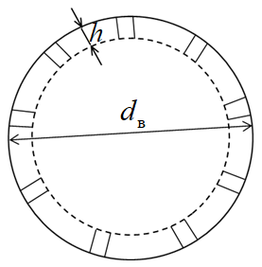
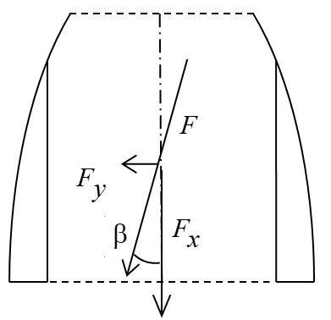
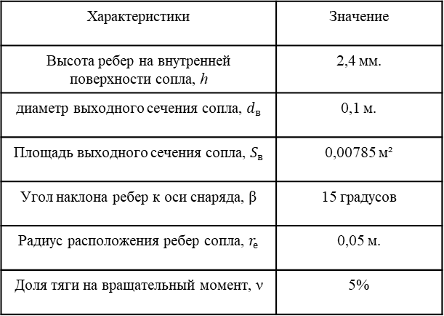
ПОСТАНОВКА ЗАДАЧИ ВНУТРЕННЕЙ БАЛЛИСТИКИ РДТТ
Основные параметрические характеристики сопла с ребрами на внутренней поверхности:
Таблица – 3. Параметрические характеристики ребер
Характеристики | Значение
Высота ребер на внутренней поверхности сопла, h | 2,4 мм.
диаметр выходного сечения сопла, $d_{в}$ | 0,1 м.
Площадь выходного сечения сопла, $S_{в}$ | 0,00785 м²
Угол наклона ребер к оси снаряда, β | 15 градусов
Радиус расположения ребер сопла, $r_{е}$ | 0,05 м.
Доля тяги на вращательный момент, ν | 5%
Рисунок 11 – Сечение сопла с ребрами на внутренней поверхности
Рисунок 12 – Ребра на внутренней
поверхности сопла
Момент вращения двигателя:
Увеличение угловой скорости:
Сила тяги реактивного двигателя c учетом доли тяги на вращение:
(15)
(16)
(17)
Мансуров Р. Р. «Исследование пределов повышения дальности стрельбы активно-реактивным снарядом»

Slide 9
МЕТОДИКА РАСЧЕТА МОМЕНТОВ ИНЕРЦИИ АКТИВНО-РЕАКТИВНОГО СНАРЯДА
Масса снаряда
Длина снаряда
– общая масса снаряда:
– общая длина снаряда, где:
– масса снаряда;
– длина камеры подбирается под массу топливного заряда;
– масса камеры сгорания РД;
– длина снаряда без дополнительного ускорителя;
– масса соплового блока;
– длина сопла определяется из условия , где
– масса топливного заряда;
– масса заглушки сопла.
Моменты инерции
Аксиальный момент для осесимметричного снаряда:
Коэффициент аэродинамического опрокидывающего момента:
– момент инерции снаряда;
– момент инерции камеры;
– момент инерции соплового блока.
Экваториальный момент:
Рисунок 10 – Схема активно – реактивного снаряда
Мансуров Р. Р. «Исследование пределов повышения дальности стрельбы активно-реактивным снарядом»

Slide 10
МЕТОДИКА РАСЧЁТА ТРАЕКТОРИИ СНАРЯДОВ
Внешнебаллистические параметры снаряда определяются из решения следующих уравнений:
Координаты центра масс:
(18)
Угол наклона траектории:
Угол направления:
(19)
(20)
Скорость снаряда:
Аксиальная угловая скорость:
(21)
(22)
Рисунок 17 – Траектория снаряда
Изменение массы снаряда (за счёт сгорания топлива):
Начальные условия при t = 0:
(23)
– коэффициенты составляющих аэродинамической силы по осям связанной системы координат (вычисляются по закону 1943г.)
– начальная угловая скорость,
– дульная скорость,
– масса снаряда и угол наклона орудия задаются исходя из решения задачи оптимизации.
Мансуров Р. Р. «Исследование пределов повышения дальности стрельбы активно-реактивным снарядом»

Slide 11
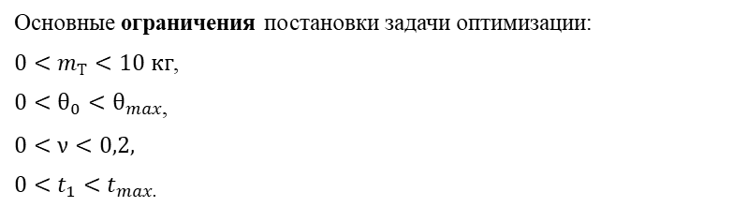
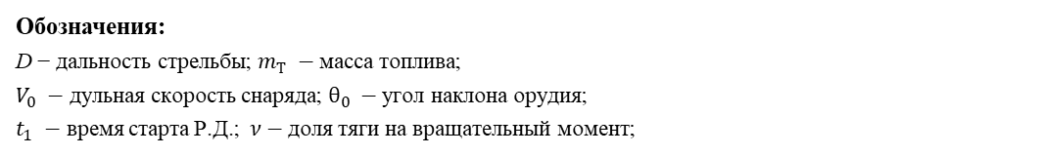
ЗАДАЧА ОПТИМИЗАЦИИ ПАРАМЕТРОВ АКТИВНО-РЕАКТИВНОГО СНАРЯДА
Постановка задачи максимизации дальности с учетом сохранения устойчивости на всей траектории:
(24)
Обозначения:
D − дальность стрельбы; $m_{Т} −$ масса топлива;
$V_{0} −$ дульная скорость снаряда; $θ_{0} −$ угол наклона орудия;
$t_{1} −$ время старта Р.Д.; $ν$ $−$доля тяги на вращательный момент;
Рисунок 18 – Схема снаряда с соплом и ракетным двигателем
Основные ограничения постановки задачи оптимизации:
$0<m_{Т}<10 кг$,
$0<θ_{0}<θ_{max\text{,}}$
$$0<ν<0,2,$$
$0<t_{1}<{ t}_{max.}$
Таблица 4 – Массовые характеристики снаряда для различной массы топлива
40 | 0 | 40 | 0,620
40 | 5,0 | 55,6 | 0,885
40 | 10,0 | 66,6 | 1,10
Дополнительные соотношения:
Мансуров Р. Р. «Исследование пределов повышения дальности стрельбы активно-реактивным снарядом»

Slide 12
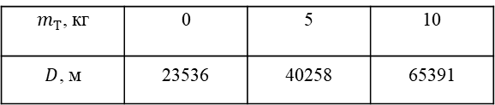
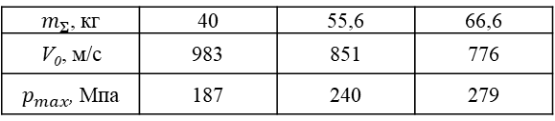
РЕЗУЛЬТАТЫ РЕШЕНИЯ ЗАДАЧИ ВНУТРЕННЕЙ БАЛЛИСТИКИ
Таблица – 4. Результаты решения задачи внутренней баллистики
в стволе орудия
Таблица – 5. Результаты решения задачи внешней баллистики
с учетом реактивного двигателя
$m_{Σ}$, кг | 40 | 55,6 | 66,6
V₀, м/с | 983 | 851 | 776
$p_{max}$, Мпа | 187 | 240 | 279
$m_{Т}$, кг | 0 | 5 | 10
$D$, м | 23536 | 40258 | 65391
Рисунок – 19 Зависимость начальной скорости от массы снаряда
Рисунок 20 – Зависимость дальности от массы топлива
Мансуров Р. Р. «Исследование пределов повышения дальности стрельбы активно-реактивным снарядом»

Slide 13
ЗАДАЧА УСТОЙЧИВОСТИ НА ТРАЕКТОРИИ
Условия устойчивости снаряда на траектории:
Критерий устойчивости:
- коэффициент
гироскопического момента
- коэффициент
аэродинамического момента
Рисунок 14 – Изменение условия устойчивости при раскручивающимся двигателе
Рисунок 13 – Изменение угловой скорости при раскручивающимся двигателе
Мансуров Р. Р. «Исследование пределов повышения дальности стрельбы активно-реактивным снарядом»

Slide 14
ЗАДАЧА УСТОЙЧИВОСТИ НА ТРАЕКТОРИИ
Выбор значения коэффициента вращения:
Рисунок 15 – Изменение условия устойчивости
при моменте вращения двигателя = 5%
Рисунок 16 – Изменение условия устойчивости
при моменте вращения двигателя = 10%
Мансуров Р. Р. «Исследование пределов повышения дальности стрельбы активно-реактивным снарядом»

Slide 15
РЕЗУЛЬТАТЫ РЕШЕНИЯ ПРЯМОЙ ЗАДАЧИ ДЛЯ АРС
Таблица – 6. Начальные данные активно – реактивного снаряда
Таблица – 7. Дальность стрельбы при различных параметрах
d, мм
152 | 55,6 | 5,0 | 11,56 | 2,36
 | 41 | 20 | 22 | 5
 | 58 | 63 | 58 | 48
 | 30856 | 33105 | 33752 | 32208
Рисунок – 21 График траектории полёта снаряда при различных параметрах
Мансуров Р. Р. «Исследование пределов повышения дальности стрельбы активно-реактивным снарядом»

Slide 16
ЗАКЛЮЧЕНИЕ
Разработана комплексная математическая модель внутренней и внешней баллистики активно – реактивного снаряда.
Разработана математическая постановка задачи оптимизации параметров внутренней и внешней баллистики с целью повышения дальности стрельбы.
Решена задача внутренней баллистики в стволе орудия, найдена зависимость начальной скорости от массы снаряда. При изменении массы от 40 кг до 66,6 кг скорость снаряда меняется от 983 до 776 м/с.
Решена задача внутренней баллистики реактивного двигателя, получен суммарный импульс и время работы реактивного двигателя. За счёт реактивного двигателя дальность полёта снаряда увеличивается на 83% по сравнению со снарядом без двигателя.
Решена задача внешней баллистики активно-реактивного снаряда с контролем устойчивости движения по траектории. Устойчивость снаряда обеспечена за счёт момента вращения двигателя (5%).
Решена задача оптимизации, при оптимальном подборе параметров дальность стрельбы активно-реактивным снарядом дополнительно увеличивается на 14%. Найдены оптимальные значения угла = 58° и времени старта реактивного двигателя = 22с.
Мансуров Р. Р. «Исследование пределов повышения дальности стрельбы активно-реактивным снарядом»

